Slide 1
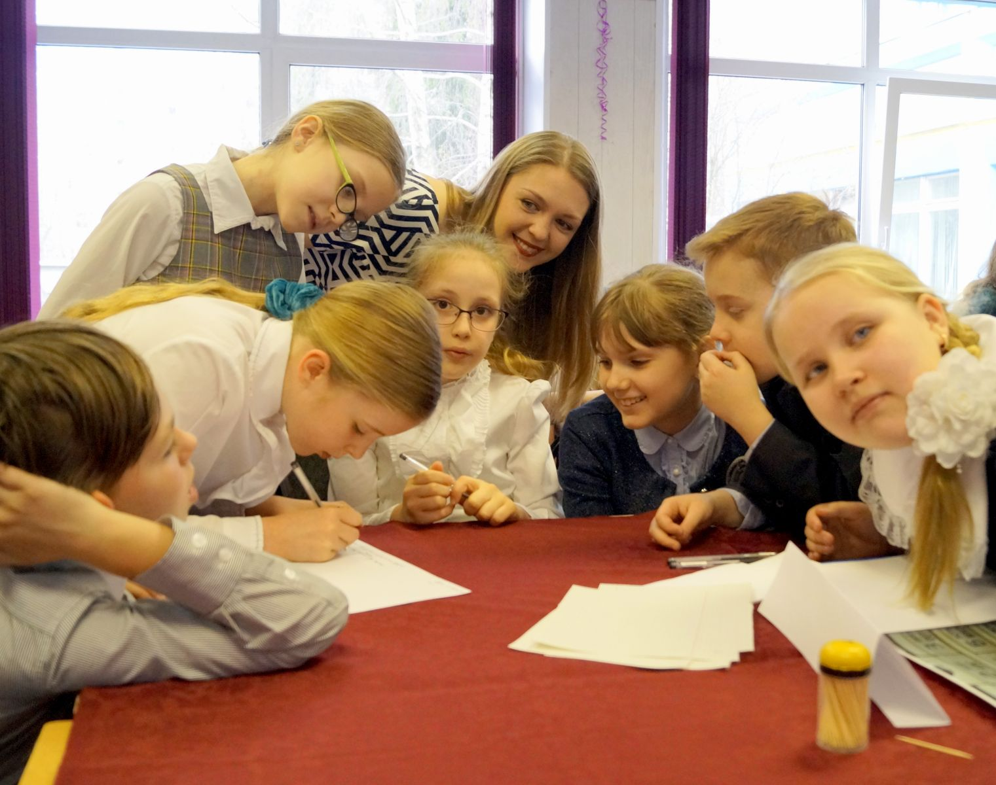
Задания познавательного характера
на уроках РЯ в 5-7 классах
Работу подготовили студентки группы ОБ-РЛ-51\1,2
Костюк Вероника Евгеньевна, Петренко Инна Владимировна

Slide 2
Игра – вид непродуктивной деятельности, мотив которой заключается не в ее результатах, а в самом процессе.
Игра является составной частью педагогических технологий.
Игровая технология – это организация педагогического процесса в форме различных педагогических игр, формы взаимодействия педагога и детей через реализацию определенного сюжета (игры, сказки, спектакля).
Игровая технология – это группа методов и приемов организации педагогического процесса в форме различных педагогических игр, которая стимулирует познавательную активность детей, «провоцирует» их самостоятельно искать ответы на возникающие вопросы, позволяет использовать жизненный опыт детей, включая их обыденные представления.

Slide 3
Педагогическая технология – это совокупность психолого-педагогических подходов: формы, методы, способы, приёмы и средства.
Педагогическая технология – это совокупность, специальный набор форм, методов, способов, приёмов обучения и воспитательных средств, системно используемых в образовательном процессе, на основе декларируемых психолого-педагогических установок.

Slide 4
Целью игровой технологии является создание полноценной мотивационной основы для формирования навыков и умений деятельности в зависимости от условий функционирования дошкольного учреждения и уровня развития детей.
Главное не менять ребёнка и не переделывать его, не учить его каким-то специальным поведенческим навыкам, а дать возможность «прожить» в игре волнующие его ситуации при полном внимании и сопереживании взрослого.

Slide 5

Чтобы учение проходило успешно можно выделить три главных принципа:
материал должен быть понятен детям,
учащиеся должны увидеть его нужность, знать, где можно применить эти знания,
на уроке должно быть интересно, причем интересно должно быть не только детям, но и учителю.

Slide 6
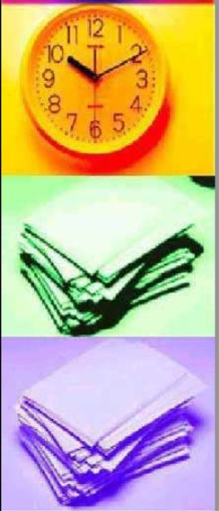

Игра познавательного характера – одна из групп
(видов) педагогических игровых технологий образовательного процесса, т.е такая игра с правилами, которые устанавливают во время её проведения.

Slide 7
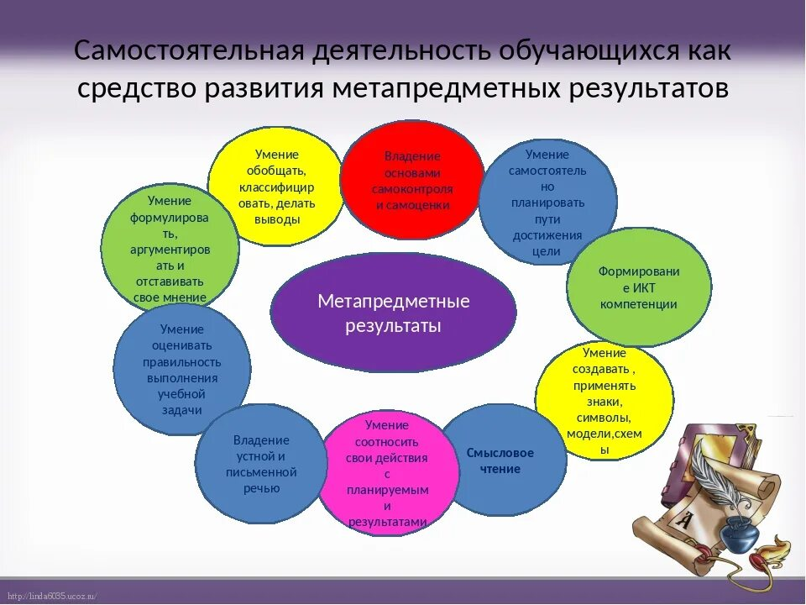
Достоинства игровых технологий
- игра мотивирует, стимулирует и активизирует познавательные процессы детей - внимание, восприятие, мышление, воображение;
игра, востребовав полученные знания, повышает их прочность;
происходит повышение интереса к изучаемому объекту практически у всех детей в группе;
игра позволяет гармонично сочетать эмоциональное и логическое усвоение знаний, за счет чего дети получают прочные, осознанные и прочувствованные знания.

Slide 8
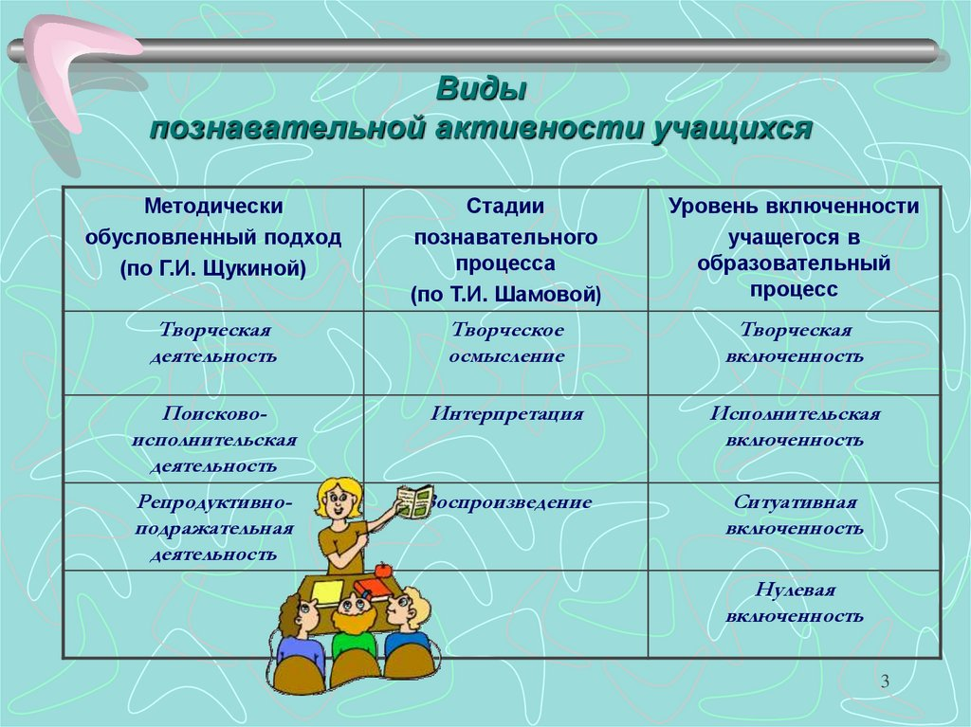

Slide 9
Педагогу бывает сложно сочетать метод игры с другими направлениями в обучении.
Эффективность состоит в том, что в игровой технологии сочетаются несколько значащих факторов.
В ней есть свобода действий и четкое распределение обязанностей, напряженные моменты и развлечение, реальность и мистика, эмоции и рациональное мышление.
Игровые технологии в педагогике позволяют ребенку, будучи лично заинтересованным, отрабатывать навыки работы в команде, тем самым воспитывая в себе ответственность.
Одна из задач педагога – выработка мотивации.
Ребенок в процессе игры мотивирован собственной заданной целью, то есть, он в любом случае будет запоминать материал, поданный в ходе игры, ведь это нужно ему самому.

Slide 10
Познавательная активность учащихся напрямую связана с познавательным интересом.
По мнению Г.И. Щукиной, занимавшейся изучением познавательной активности, интерес - это «мощный побудитель активности личности, под влиянием которого все психические процессы протекают особенно интенсивно и напряжённо, а деятельность становиться увлекательной и продуктивной » .
Интерес выступает в качестве одного из компонентов познавательной активности школьников .
Стойкий познавательный интерес, обеспечивающий активность учащихся в процессе освоения деятельности, является необходимым элементом развития и повышения познавательной активности школьников.

Slide 11
1) Игры-упражнения.
Они совершенствуют познавательные способности учащихся, способствуют закреплению учебного материала, развивают умение применять его в новых условиях. Примеры игр-упражнений: кроссворды, ребусы, викторины.
2) Игры-путешествия.
Эти игры способствуют осмыслению и закреплению учебного материала. Активность учащихся в данных играх может быть выражена в виде рассказов, дискуссий, творческих заданий, высказываний, гипотез.
3) Игры-соревнования.
Такие игры включают все виды дидактических игр. Учащиеся соревнуются, разделившись на команды.

Slide 12
Игры-соревнования (команда читает по очереди пословицу на слайде и отвечает).
1) Слово – …, а молчание – золото.
2) Авось да как-нибудь до добра не…. .
3) Доброе… и кошке приятно.
4) Делу …, потехе – час.
5) Где тонко, там и … .
6) Копейка … бережёт.
7) Один с сошкой, а … с ложкой.
8) … платит дважды.
9) … едешь – … будешь.
Игра "Наоборот” или "перевертыши” (проводится с мячом).
Учитель бросает мяч учащемуся и называет слово, а ученик отвечает словом, противоположным по значению и возвращает ведущему мяч (хороший – плохой, строить - разрушать выход - вход...)

Slide 13
Собери пословицу, вставь пропущенные орфограммы.
1) Ремесло не коромысло – не научиш(?)ся.
2) Хорош(?) садовник – соберёш(?) хлеба на грош(?).
3) Не помучиш(?)ся, не посеяв, не взойдут.
4) Не удобриш(?) рож(?) – плеч(?) не оттянет.
5) Бобы не грибы: хорош(?) и крыжовник.
Игры со словами на досуге. Палиндромы
Само слово палиндром – греческое: эта игра была известна ещё древним грекам. Так называются предложения, которые можно читать с любого конца.
1) А роза упала на лапу Азора. (Эту фразу придумал Афанасий Фет)
2) Около Миши молоко.
3) Аргентина манит негра.
4) Рвал дед лавр.
5) Театр тает.
6) Искать такси.
7) Леша на полке клопа нашел.
8) Ася, молоко около мяса.

Slide 14
Фонетические игры
1) Запишите 10–15 слов, в которых больше букв, чем звуков (конь), и наоборот – больше звуков, чем букв (ёж).
2) Запишите за определённое время как можно больше слов, в которых:
а) все буквы соответствуют звукам (мир, правда, работа и т.д.);
б) есть фонетическое явление – оглушение (труд);
в) есть фонетическое явление – озвончение (просьба);
г) слова с сочетаниями чк, чн, чт, нч, нш, рщ, щн;
д) выполните фонетический разбор слова командой по цепочке.
Морфологические игры
2) За определённое время пословицы и поговорки с глаголами:
а) повелительного наклонения; б) сослагательного наклонения.
3) Запишите существительные (словосочетания), которые в зависимости от написания могут обозначать то нарицательные, то собственные существительные. Например, вера в добро, моя сестра Вера и т.д.

Slide 15
Лексико-фразеологические игры
1) Кроссворды по различным темам.
2) Определите слово по его лексическому значению:
а) цвет фиалки и сирени (лиловый);
б) заранее намеченный путь следования (маршрут);
в) мысленно представить себе что-либо (вообразить);
г) очень большой (огромный, гигантский);
д) жёлтый с красноватым оттенком (оранжевый);
е) знаки для обозначения звуков (буквы);
ж) слова, употребляемые жителями одной местности (диалект);
з) слова, употребляемые в профессии (профессионализмы).
3) Назовите антоним: большой, высокий, длинный, широкий, толстый, глубокий, прямой, первый, верхний, скупой, радоваться, правда, умный, смеяться, поломать, холод.
4) Назовите синоним: артист, верный, аплодировать, тревога, вертеться, смелый, опередить, пилот, внешность, будущий.

Slide 16
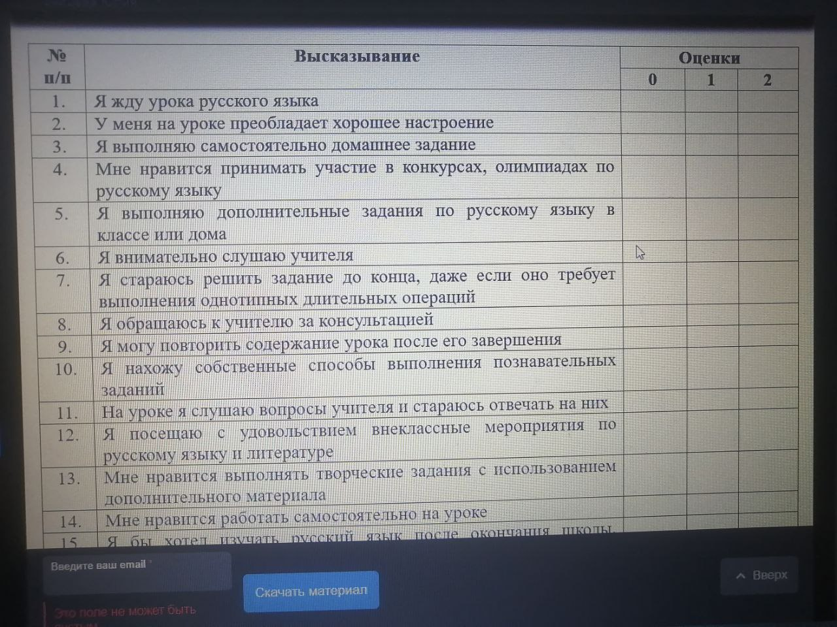
Тест для диагностики уровня развития познавательного интереса учащихся (Е. В. Ненахова)

Slide 17
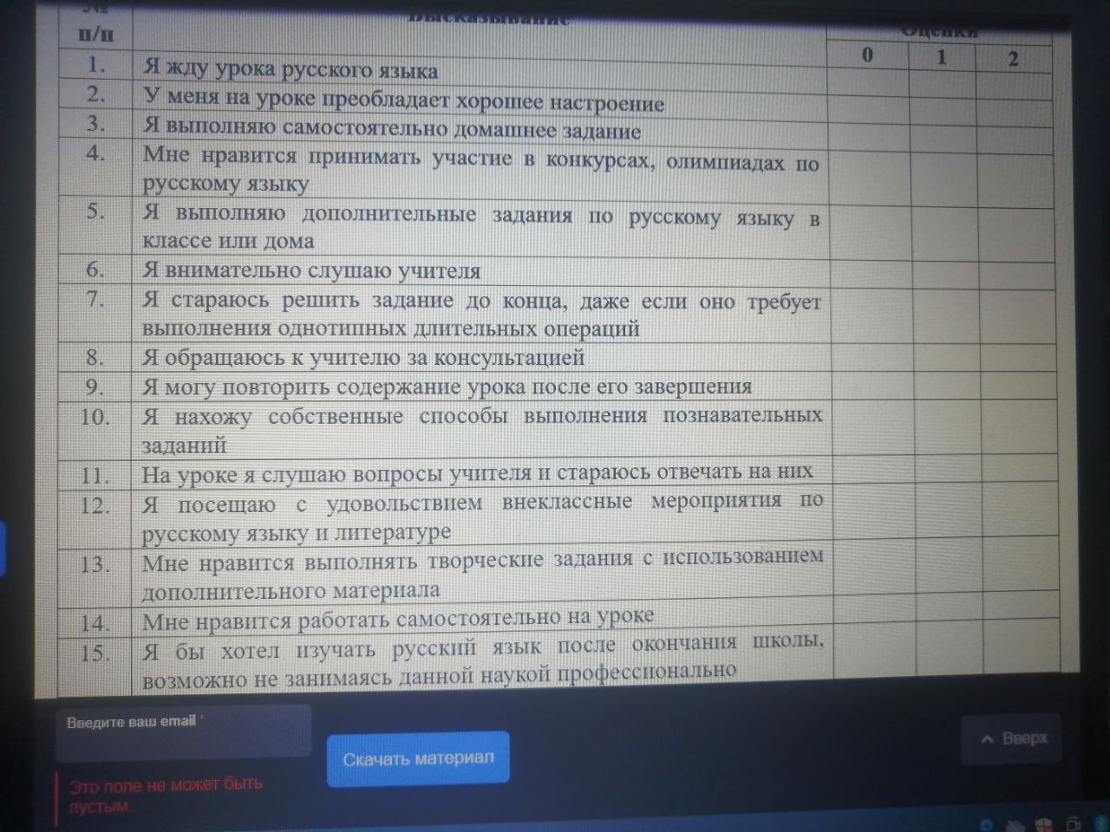
Количество баллов | Уровень познавательного интереса
0–14 | Ниже среднего
15–23 | Средний
24–30 | Выше среднего

Slide 18

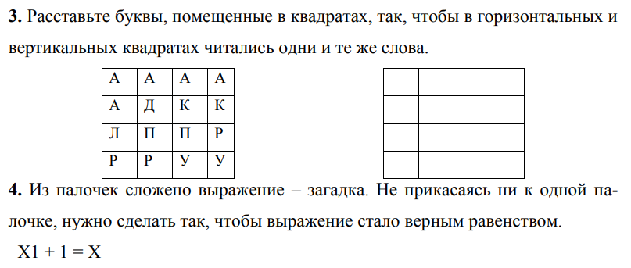
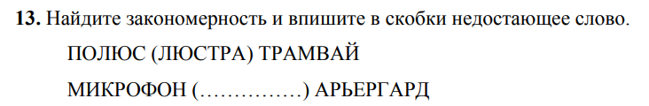

Slide 19
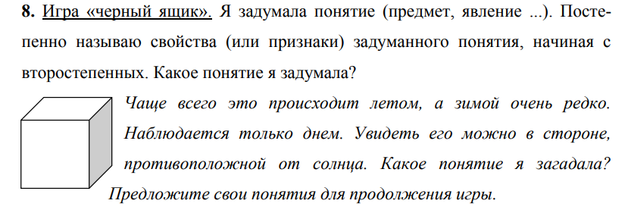
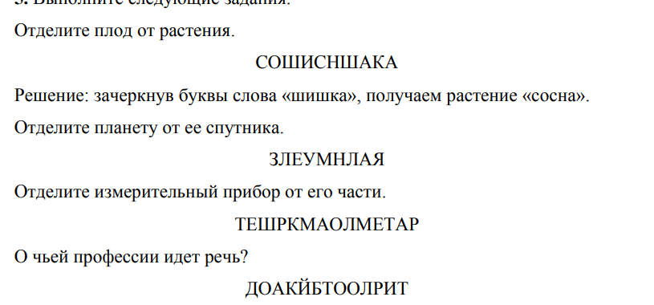

Slide 20
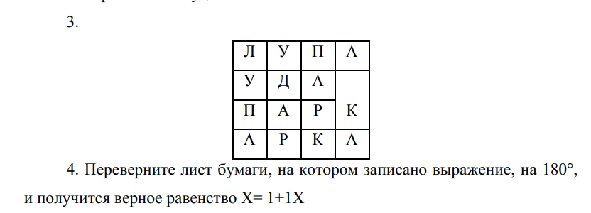
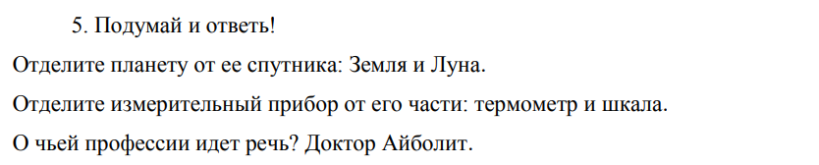

Slide 21
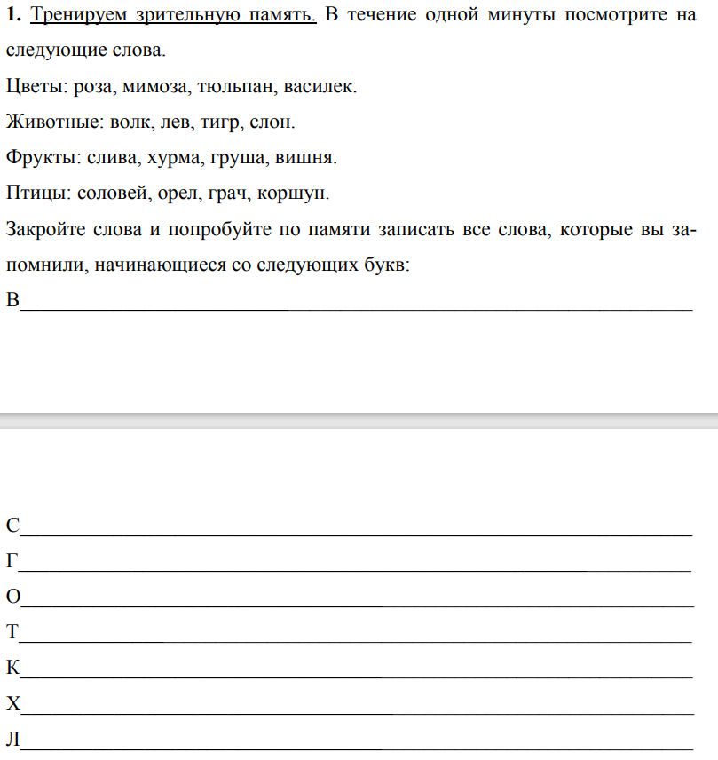
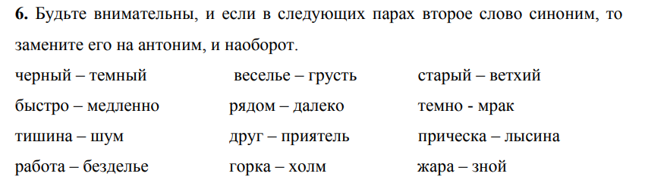

Slide 22
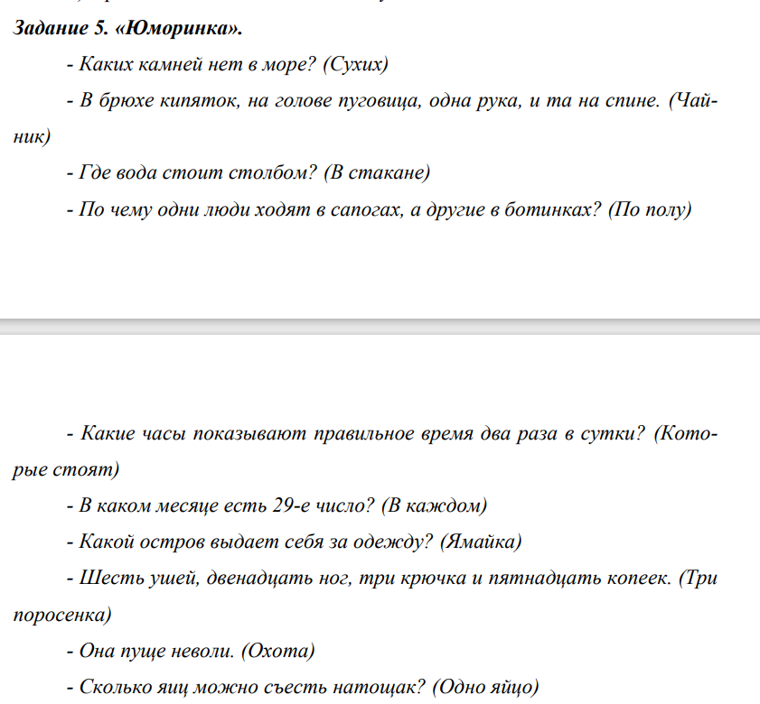

Slide 23
Задания познавательного характера, как и игровые технологии направлены на : тренировку памяти, выработку речевых умений и навыков, стимулирование умственной деятельности, развитие внимания и познавательного интереса к учебному предмету, преодоление пассивности учащихся в процессе учебного занятия, развитие коллективизма и чувства ответственности перед другими.
Использование игровых технологий в образовании способствует расширению кругозора учащихся, развитию познавательной активности, формированию разнообразных умений и навыков практической деятельности, а также является эффективным средством мотивации и стимулирования учащихся на обучение, так как создается благоприятная и радостная атмосфера.

Slide 24
Список использованной литературы
1. https://zaochnik-com.com/ - Образовательный сервис Zaochnik, сервис –помощник студентам в учёбе ( полезные видео, сервис помощи в написании учебных работ ). Статья « Игровые технологии обучения: применение и виды» , подготовленная специалистами сайта.
2. Щукина Г. И. Педагогические проблемы формирования познавательного интереса учащихся. – М.: Просвещение. - 2005.- с.11-25.
3. «Справочник от автор 24» - студентческий справочник, огромный сборник материалов по предметам школьного и вузовского курса,
«Игровые технологии в образовательном процессе». https://spravochnick.ru/pedagogika/igrovye_tehnologii_v_obrazovatelnom_processe/#ponyatie-i-znachenie-igrovyh-tehnologiy-v-obrazovatelnom-processe

Slide 25
4. Статья «Позавательные задания на уроках РЯ» https://docs.yandex.ru/docs/view?tm=1733062880&tld=ru&lang=ru&name=zadaniya_rus.pdf&text=
5. Знанио – образовательный портал для педагогов, родителей и школьников . Статья «ОПИСАНИЕ ОПЫТА ПЕДАГОГИЧЕСКОЙ ДЕЯТЕЛЬНОСТИ «ПРАКТИКА ИСПОЛЬЗОВАНИЯ ПОЗНАВАТЕЛЬНЫХ (ДИДАКТИЧЕСКИХ) ИГР НА УРОКАХ РУССКОГО ЯЗЫКА В 5–7 КЛАССАХ» Зайцева Юлия Александровна, учитель русского языка и литературы
6. Н.А. Криволапова СБОРНИК ЗАДАНИЙ ДЛЯ РАЗВИТИЯ ПОЗНАВАТЕЛЬНЫХ СПОСОБНОСТЕЙ УЧАЩИХСЯ 5-8 КЛАСС .Стр 10, 13, 21, 27-28. 33., 292-293.

